Slide 1





Slide 2

מודֶה / מודָה / אֲנִי לְפָנֶיךָ מֶלֶךְ חַי וְקַיָּם, שֶׁהֶחֱזַרְתָּ בִּי נִשְׁמָתִי
בְּחֶמְלָה, רַבָּה אֱמוּנָתֶךָ:

Slide 3
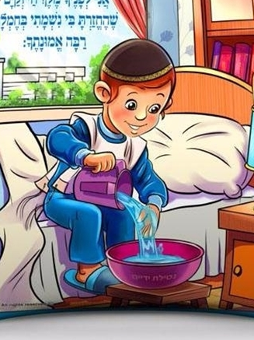
בָּרוּךְ אַתָּה ה', אֱלהֵינוּ מֶלֶךְ הָעולָם, אֲשֶׁר קִדְּשָׁנוּ בְּמִצְותָיו וְצִוָּנוּ
עַל נְטִילַת יָדַיִם:

Slide 4
בָּרוּךְ אַתָּה ה', אֱלהֵינוּ מֶלֶךְ הָעולָם, אֲשֶׁר יָצַר אֶת הָאָדָם בְּחָכְמָה. וּבָרָא בו נְקָבִים נְקָבִים. חֲלוּלִים חֲלוּלִים. גָּלוּי וְיָדוּעַ לִפְנֵי כִסֵּא כְבודֶךָ שֶׁאִם יִסָּתֵם אֶחָד מֵהֶם או אִם יִפָּתֵחַ אֶחָד מֵהֶם אֵי אֶפְשַׁר לְהִתְקַיֵּם אֲפִלּוּ שָׁעָה אֶחָת. בָּרוּךְ אַתָּה ה', רופֵא כָל בָּשָׂר וּמַפְלִיא לַעֲשׂות:

Slide 5

אֱלהַי. נְשָׁמָה שֶׁנָּתַתָּ בִּי טְהורָה. אַתָּה בְרָאתָהּ. אַתָּה יְצַרְתָּהּ. אַתָּה נְפַחְתָּהּ בִּי. וְאַתָּה מְשַׁמְּרָהּ בְּקִרְבִּי. וְאַתָּה עָתִיד לִטְּלָהּ מִמֶּנִּי וּלְהַחֲזִירָהּ בִּי לֶעָתִיד לָבא. כָּל זְמַן שֶׁהַנְּשָׁמָה בְקִרְבִּי מודֶה אֲנִי לְפָנֶיךָ ה' אֱלהַי וֵאלהֵי אֲבותַי רִבּון כָּל הַמַּעֲשִׂים. אֲדון כָּל הַנְּשָׁמות. בָּרוּךְ אַתָּה ה', הַמַּחֲזִיר נְשָׁמות לִפְגָרִים מֵתִים:

Slide 6

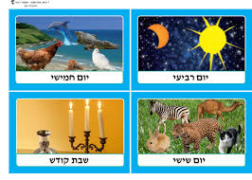
בָּרוּךְ אַתָּה ה', אֱלהֵינוּ מֶלֶךְ הָעולָם,
הַנּותֵן לַשֶּׂכְוִי בִּינָה
לְהַבְחִין בֵּין יום וּבֵין לָיְלָה:

Slide 7
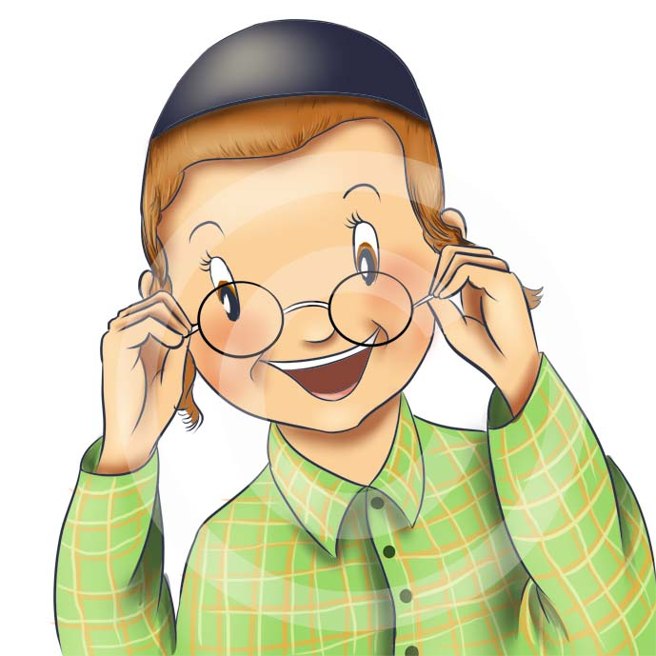
בָּרוּךְ אַתָּה ה', אֱלהֵינוּ מֶלֶךְ הָעולָם,
פּוקֵחַ עִוְרִים:

Slide 8
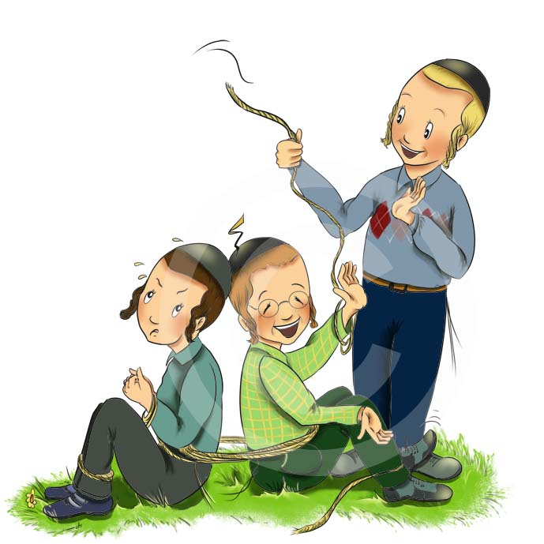

בָּרוּךְ אַתָּה ה', אֱלהֵינוּ מֶלֶךְ הָעולָם,
מַתִּיר אֲסוּרִים:

Slide 9
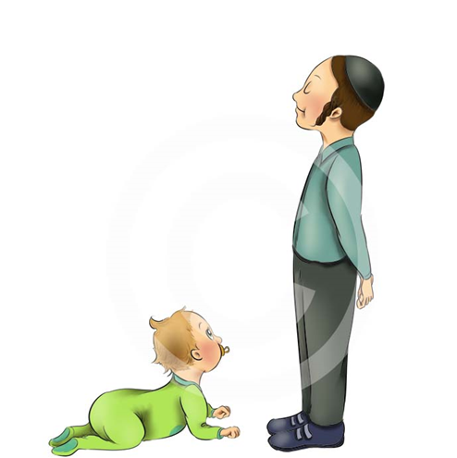
בָּרוּךְ אַתָּה ה', אֱלהֵינוּ מֶלֶךְ הָעולָם,
זוקֵף כְּפוּפִים:

Slide 10
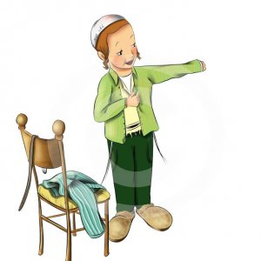
בָּרוּךְ אַתָּה ה', אֱלהֵינוּ מֶלֶךְ הָעולָם,
מַלְבִּישׁ עֲרֻמִּים:

Slide 11
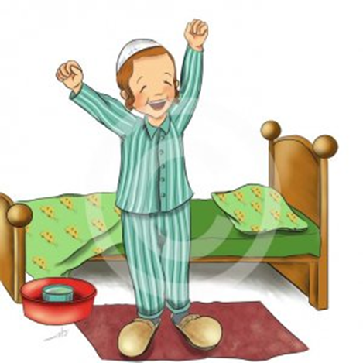
בָּרוּךְ אַתָּה ה', אֱלהֵינוּ מֶלֶךְ הָעולָם,
הַנּותֵן לַיָּעֵף כּחַ:

Slide 12

בָּרוּךְ אַתָּה ה', אֱלהֵינוּ מֶלֶךְ הָעולָם,
רוקַע הָאָרֶץ
עַל הַמָּיִם:

Slide 13
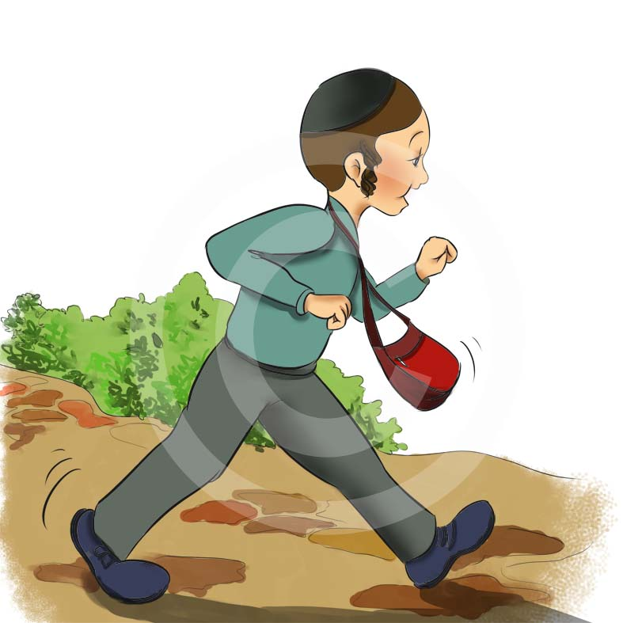
בָּרוּךְ אַתָּה ה', אֱלהֵינוּ מֶלֶךְ הָעולָם,
הַמֵּכִין מִצְעֲדֵי גָבֶר:

Slide 14
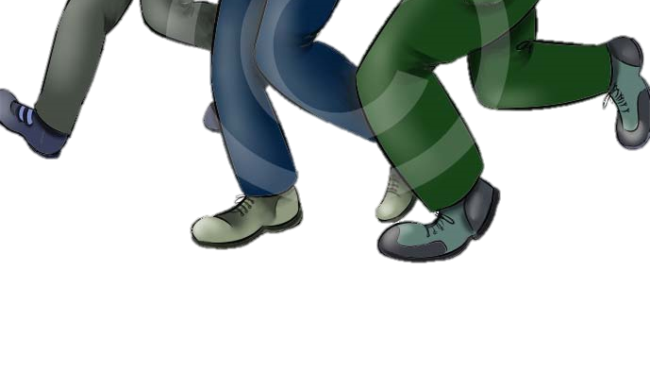
בָּרוּךְ אַתָּה ה', אֱלהֵינוּ מֶלֶךְ הָעולָם,
שֶׁעָשָׂה לִי כָּל צָרְכִּי:

Slide 15
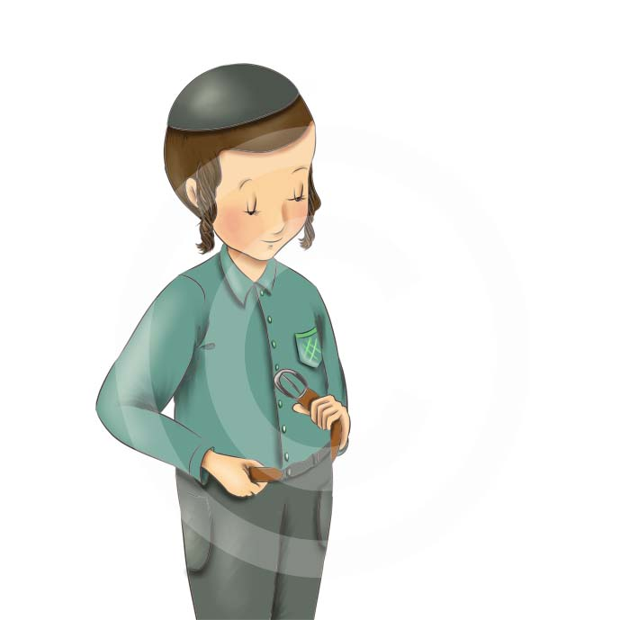
בָּרוּךְ אַתָּה ה', אֱלהֵינוּ מֶלֶךְ הָעולָם,
אוזֵר יִשְׂרָאֵל בִּגְבוּרָה:

Slide 16

בָּרוּךְ אַתָּה ה', אֱלהֵינוּ מֶלֶךְ הָעולָם,
עוטֵר יִשְׂרָאֵל בְּתִפְאָרָה:

Slide 17
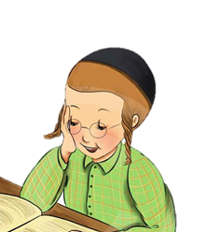
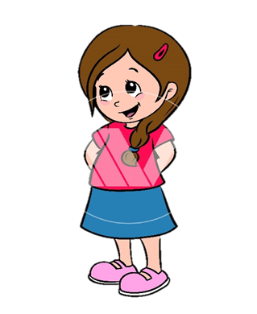
בָּרוּךְ אַתָּה ה', אֱלהֵינוּ מֶלֶךְ הָעולָם,
בנים: שֶׁלּא עָשַׂנִי גוי.
בנות: שֶׁלּא עָשַׂנִי גויָה:

Slide 18

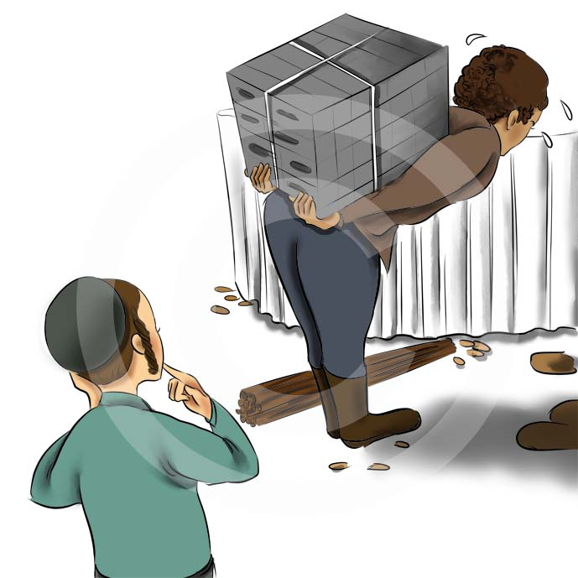
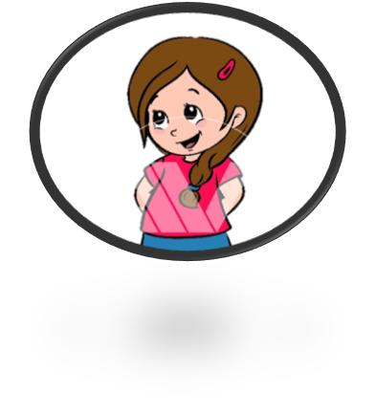
בָּרוּךְ אַתָּה ה', אֱלהֵינוּ מֶלֶךְ הָעולָם,
בנים: שֶׁלּא עָשַׂנִי עָבֶד.
בנות: שֶׁלּא עָשַׂנִי שִׁפְחָה:

Slide 19


בנים: בָּרוּךְ אַתָּה ה', אֱלהֵינוּ מֶלֶךְ הָעולָם, שֶׁלּא עָשַׂנִי אִשָּׁה:
בנות: בָּרוּךְ שֶׁעָשַׂנִי כִּרְצונו:

Slide 20
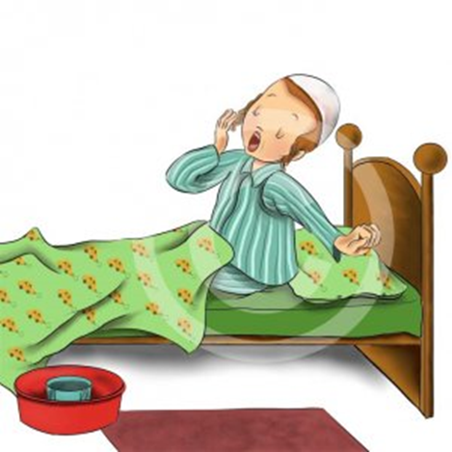
בָּרוּךְ אַתָּה ה', אֱלהֵינוּ מֶלֶךְ הָעולָם,
הַמַּעֲבִיר חֶבְלֵי שֵׁנָה מֵעֵינַי
וּתְנוּמָה מֵעַפְעַפָּי:

Slide 21
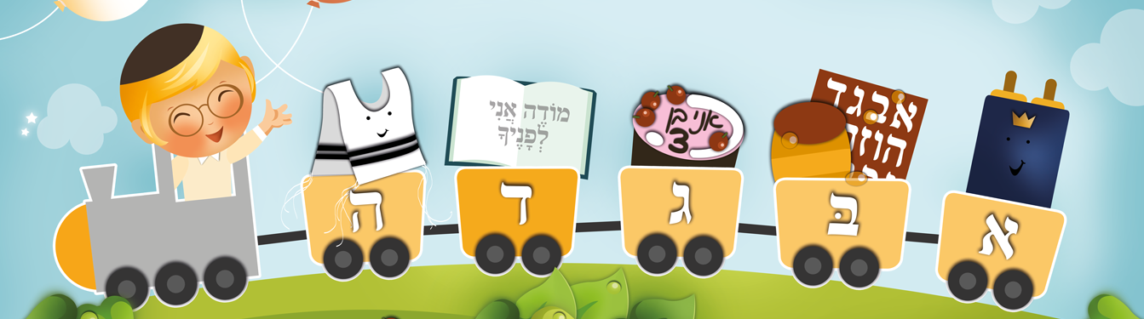
וִיהִי רָצון מִלְּפָנֶיךָ ה' אֱלהַי וֵאלהֵי אֲבותַי, שֶׁתַּרְגִּילֵנִי בְּתורָתֶךָ. וְתַדְבִּיקֵנִי בְּמִצְותֶיךָ. וְאַל תְּבִיאֵנִי לִידֵי חֵטְא. וְלא לִידֵי עָון. וְלא לִידֵי נִסָּיון. וְלא לִידֵי בִזָּיון. וְתַרְחִיקֵנִי מִיֵּצֶר הָרָע. וְתַדְבִּיקֵנִי בְּיֵצֶר הַטּוב. וְכוף אֶת יִצְרִי לְהִשְׁתַּעְבֶּד לָךְ. וּתְנֵנִי הַיּום וּבְכָל יום לְחֵן וּלְחֶסֶד וּלְרַחֲמִים בְּעֵינֶיךָ וּבְעֵינֵי כָל רואַי. וְגָמְלֵנִי חֲסָדִים טובִים. בָּרוּךְ אַתָּה ה', גּומֵל חֲסָדִים טובִים לְעַמּו יִשְׂרָאֵל:

Slide 22

יְהִי רָצון מִלְּפָנֶיךָ ה' אֱלהַי וֵאלהֵי אֲבותַי שֶׁתַּצִּילֵנִי הַיּום וּבְכָל יום וָיום מֵעַזֵּי פָנִים. וּמֵעַזּוּת פָּנִים. מֵאָדָם רָע. מִיֵּצֶר רָע. מֵחָבֵר רָע. מִשָּׁכֵן רָע. מִפֶּגַע רָע. מֵעַיִן הָרָע. וּמִלָּשׁון הָרָע. מִדִּין קָשֶׁה. וּמִבַּעַל דִּין קָשֶׁה. בֵּין שֶׁהוּא בֶן בְּרִית. וּבֵין שֶׁאֵינו בֶן בְּרִית:

Slide 23
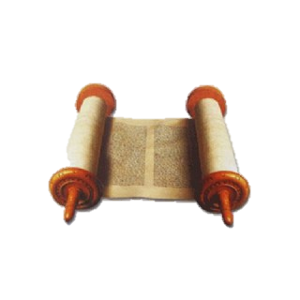
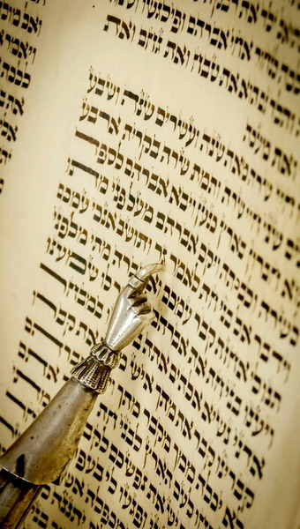
בָּרוּךְ אַתָּה ה', אֱלהֵינוּ מֶלֶךְ הָעולָם,
אֲשֶׁר קִדְּשָׁנוּ בְּמִצְותָיו וְצִוָּנוּ עַל דִּבְרֵי תורָה:
וְהַעֲרֵב נָא ה' אֱלהֵינוּ אֶת דִּבְרֵי תורָתְךָ בְּפִינוּ וּבְפִיפִיּות עַמְּךָ בֵּית יִשְׂרָאֵל. וְנִהְיֶה אֲנַחְנוּ וְצֶאֱצָאֵינוּ וְצֶאֱצָאֵי צֶאֱצָאֵינוּ כֻּלָּנוּ יודְעֵי שְׁמֶךָ וְלומְדֵי תורָתְךָ לִשְׁמָהּ. בָּרוּךְ אַתָּה ה', הַמְלַמֵּד תּורָה לְעַמּו יִשְׂרָאֵל:
בָּרוּךְ אַתָּה ה', אֱלהֵינוּ מֶלֶךְ הָעולָם, אֲשֶׁר בָּחַר בָּנוּ מִכָּל הָעַמִּים וְנָתַן לָנוּ אֶת תּורָתו. בָּרוּךְ אַתָּה ה', נותֵן הַתּורָה:

Slide 24

וַיְדַבֵּר ה' אֶל משֶׁה לֵּאמר: דַּבֵּר אֶל אַהֲרן וְאֶל בָּנָיו לֵאמר כּה תְבָרְכוּ אֶת בְּנֵי יִשְׂרָאֵל. אָמור לָהֶם:
יְבָרֶכְךָ ה' וְיִשְׁמְרֶךָ:
יָאֵר ה' פָּנָיו אֵלֶיךָ וִיחֻנֶּךָּ:
יִשָּׂא ה' פָּנָיו אֵלֶיךָ וְיָשֵׂם לְךָ שָׁלום:
וְשָׂמוּ אֶת שְׁמִי עַל בְּנֵי יִשְׂרָאֵל וַאֲנִי אֲבָרְכֵם:

Slide 25
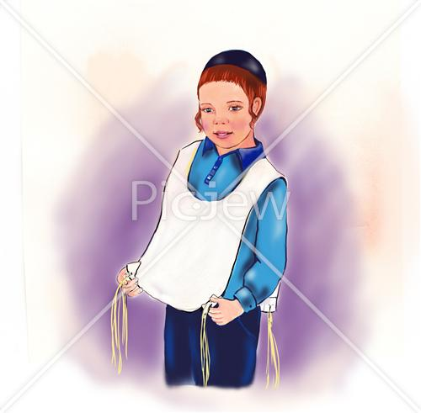
בָּרוּךְ אַתָּה ה', אֱלהֵינוּ מֶלֶךְ הָעולָם,
אֲשֶׁר קִדְּשָׁנוּ בְמִצְותָיו וְצִוָּנוּ
עַל מִצְוַת צִיצִית:

Slide 26



שְׁמַע יִשְׂרָאֵל ה'
אֱלהֵינוּ ה' אֶחָד:
בלחש - בָּרוּךְ שֵׁם כְּבוד מַלְכוּתו, לְעולָם וָעֶד:

Slide 27
וְאָהַבְתָּ אֵת ה' אֱלהֶיךָ.
בְּכָל לְבָבְךָ וּבְכָל נַפְשְׁךָ וּבְכָל מְאדֶךָ:
וְהָיוּ הַדְּבָרִים הָאֵלֶּה אֲשֶׁר אָנכִי מְצַוְּךָ הַיּום,
עַל לְבָבֶךָ:
וְשִׁנַּנְתָּם לְבָנֶיךָ וְדִבַּרְתָּ בָּם.
בְּשִׁבְתְּךָ בְּבֵיתֶךָ וּבְלֶכְתְּךָ בַדֶּרֶךְ וּבְשָׁכְבְּךָ וּבְקוּמֶךָ:
וּקְשַׁרְתָּם לְאות עַל יָדֶךָ. וְהָיוּ לְטטָפות בֵּין עֵינֶיךָ:
וּכְתַבְתָּם עַל מְזֻזות בֵּיתֶךָ וּבִשְׁעָרֶיךָ:

Slide 28
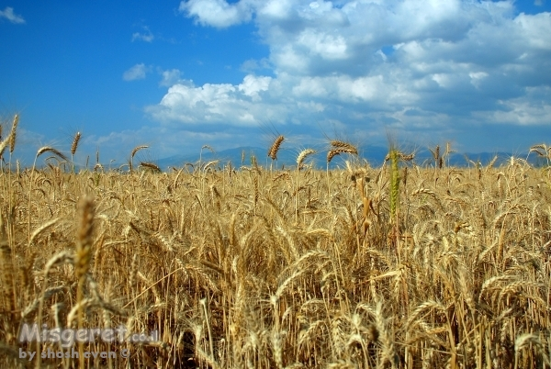
וְהָיָה אִם שָׁמעַ תִּשְׁמְעוּ אֶל מִצְותַי אֲשֶׁר אָנכִי מְצַוֶּה אֶתְכֶם הַיּום. לְאַהֲבָה אֶת ה' אֱלהֵיכֶם וּלְעָבְדו בְּכָל לְבַבְכֶם וּבְכָל נַפְשְׁכֶם:
וְנָתַתִּי מְטַר אַרְצְכֶם בְּעִתּו יורֶה וּמַלְקושׁ.
וְאָסַפְתָּ דְגָנֶךָ וְתִירשְׁךָ וְיִצְהָרֶךָ:
וְנָתַתִּי עֵשֶׂב בְּשָׂדְךָ לִבְהֶמְתֶּךָ. וְאָכַלְתָּ וְשָׂבָעְתָּ:
הִשָּׁמְרוּ לָכֶם פֶּן יִפְתֶּה לְבַבְכֶם.
וְסַרְתֶּם וַעֲבַדְתֶּם אֱלהִים אֲחֵרִים וְהִשְׁתַּחֲוִיתֶם לָהֶם:

Slide 29
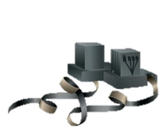
וְחָרָה אַף ה' בָּכֶם וְעָצַר אֶת הַשָּׁמַיִם
וְלא יִהְיֶה מָטָר וְהָאֲדָמָה לא תִתֵּן אֶת יְבוּלָהּ.
וַאֲבַדְתֶּם מְהֵרָה מֵעַל הָאָרֶץ הַטּבָה אֲשֶׁר ה' נתֵן לָכֶם:
וְשַׂמְתֶּם אֶת דְּבָרַי אֵלֶּה עַל לְבַבְכֶם וְעַל נַפְשְׁכֶם.
וּקְשַׁרְתֶּם אתָם לְאות עַל יֶדְכֶם וְהָיוּ לְטוטָפת בֵּין עֵינֵיכֶם:
וְלִמַּדְתֶּם אתָם אֶת בְּנֵיכֶם לְדַבֵּר בָּם.
בְּשִׁבְתְּךָ בְּבֵיתֶךָ וּבְלֶכְתְּךָ בַדֶּרֶךְ וּבְשָׁכְבְּךָ וּבְקוּמֶךָ:
וּכְתַבְתָּם עַל מְזוּזות בֵּיתֶךָ וּבִשְׁעָרֶיךָ:
לְמַעַן יִרְבּוּ יְמֵיכֶם וִימֵי בְנֵיכֶם עַל הָאֲדָמָה אֲשֶׁר נִשְׁבַּע ה' לַאֲבתֵיכֶם לָתֵת לָהֶם. כִּימֵי הַשָּׁמַיִם עַל הָאָרֶץ:

Slide 30
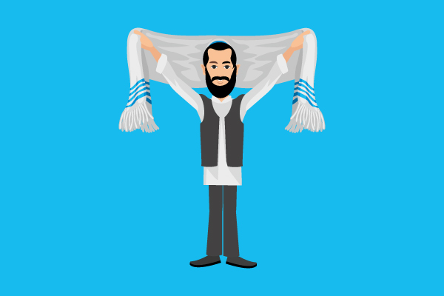
וַיּאמֶר ה' אֶל משֶׁה לֵּאמר:
דַּבֵּר אֶל בְּנֵי יִשְׂרָאֵל וְאָמַרְתָּ אֲלֵהֶם וְעָשׂוּ לָהֶם צִיצִת עַל כַּנְפֵי בִגְדֵיהֶם לְדרתָם. וְנָתְנוּ עַל צִיצִת הַכָּנָף פְּתִיל תְּכֵלֶת:
וְהָיָה לָכֶם לְצִיצִת וּרְאִיתֶם אתו וּזְכַרְתֶּם אֶת כָּל מִצְות ה' וַעֲשִׂיתֶם אתָם. וְלא תָתוּרוּ אַחֲרֵי לְבַבְכֶם
וְאַחֲרֵי עֵינֵיכֶם אֲשֶׁר אַתֶּם זנִים אַחֲרֵיהֶם:
לְמַעַן תִּזְכְּרוּ וַעֲשִׂיתֶם אֶת כָּל מִצְותָי.
וִהְיִיתֶם קְדשִׁים לֵאלהֵיכֶם:
אֲנִי ה' אֱלהֵיכֶם אֲשֶׁר הוצֵאתִי אֶתְכֶם מֵאֶרֶץ מִצְרַיִם
לִהְיות לָכֶם לֵאלהִים. אֲנִי ה' אֱלהֵיכֶם:
אֱמֶת:

Slide 31



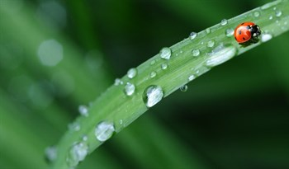

Slide 32
פרק בתהילים (קכא') לשמירה והצלת עם ישראל ורפואת כל החולים
שִׁיר לַמַּעֲלוֹת:
אֶשָּׂא עֵינַי אֶל הֶהָרִים מֵאַיִן יָבֹא עֶזְרִי:
עֶזְרִי מֵעִם ה' עֹשֵׂה שָׁמַיִם וָאָרֶץ:
אַל יִתֵּן לַמּוֹט רַגְלֶךָ אַל יָנוּם שֹׁמְרֶךָ:
הִנֵּה לֹא יָנוּם וְלֹא יִישָׁן שׁוֹמֵר יִשְׂרָאֵל:
ה' שֹׁמְרֶךָ ה' צִלְּךָ עַל יַד יְמִינֶךָ:
יוֹמָם הַשֶּׁמֶשׁ לֹא יַכֶּכָּה וְיָרֵחַ בַּלָּיְלָה:
ה' יִשְׁמָרְךָ מִכָּל רָע יִשְׁמֹר אֶת נַפְשֶׁךָ:
ה' יִשְׁמָר צֵאתְךָ וּבוֹאֶךָ מֵעַתָּה וְעַד עוֹלָם:

Slide 33


Slide 34
אָבִינוּ מַלְכֵּנוּ חָטָאנוּ לְפָנֶיךָ רַחֵם עָלֵינוּ:
אָבִינוּ מַלְכֵּנוּ אֵין לָנוּ מֶלֶךְ אֶלָּא אָתָּה:
אָבִינוּ מַלְכֵּנוּ עֲשֵׂה עִמָּנוּ לְמַעַן שְׁמֶךָ:
אָבִינוּ מַלְכֵּנוּ חַדֵּשׁ עָלֵינוּ שָׁנָה טובָה:
אָבִינוּ מַלְכֵּנוּ בַּטֵּל מֵעָלֵינוּ כָּל גְּזֵרות קָשׁות וְרָעות:
אָבִינוּ מַלְכֵּנוּ בַּטֵּל מַחְשְׁבות שׂנְאֵינוּ:
אָבִינוּ מַלְכֵּנוּ הָפֵר עֲצַת אויְבֵינוּ:
אָבִינוּ מַלְכֵּנוּ כַּלֵּה כָּל צַר וּמַשְׂטִין מֵעָלֵינוּ:
אָבִינוּ מַלְכֵּנוּ כַּלֵּה דֶבֶר וְחֶרֶב וְרָעָה וְרָעָב וּשְׁבִי וּבִזָּה וּמַשְׁחִית וּמַגֵּפָה וְיֵצֶר הָרָע וְחולָאִים רָעִים מִבְּנֵי בְרִיתֶךָ:
אָבִינוּ מַלְכֵּנוּ שְׁלַח רְפוּאָה שְׁלֵמָה לְכָל חולֵי עַמֶּךָ:
אָבִינוּ מַלְכֵּנוּ מְנַע מַגֵּפָה מִנַּחֲלָתֶךָ: .........

Slide 35
אָבִינוּ מַלְכֵּנוּ הַחֲזִירֵנוּ בִּתְשׁוּבָה שְׁלֵמָה לְפָנֶיךָ:
אָבִינוּ מַלְכֵּנוּ שְׁמַע קולֵנוּ חוּס וְרַחֵם עָלֵינוּ:
אָבִינוּ מַלְכֵּנוּ עֲשֵׂה לְמַעֲנָךְ אִם לא לְמַעֲנֵנוּ:
אָבִינוּ מַלְכֵּנוּ קַבֵּל בְּרַחֲמִים וּבְרָצון אֶת תְּפִלָּתֵנוּ:
אָבִינוּ מַלְכֵּנוּ אַל תְּשִׁיבֵנוּ רֵיקָם מִלְּפָנֶיךָ

Slide 36
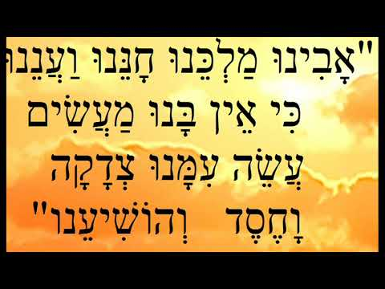

Slide 37

סליחות

Slide 38
אֲדוֹן הַסְּלִיחוֹת
בּוֹחֵן לְבָבוֹת
גּוֹלֶה עֲמוּקוֹת
דּוֹבֵר צְדָקוֹת
חָטָאנוּ לְפָנֶיךָ רַחֵם עָלֵינוּ

Slide 39
הָדוּר בְּנִפְלָאוֹת
וָתִיק בְּנֶחָמוֹת
זוֹכֵר בְּרִית אָבוֹת
חוֹקֵר כְּלָיוֹת
חָטָאנוּ לְפָנֶיךָ רַחֵם עָלֵינוּ

Slide 40
טוֹב וּמֵטִיב לַבְּרִיּוֹת
יוֹדֵעַ כָּל נִסְתָּרוֹת
כּוֹבֵשׁ עֲוֹנוֹת
לוֹבֵשׁ צְדָקוֹת
חָטָאנוּ לְפָנֶיךָ רַחֵם עָלֵינוּ

Slide 41
מָלֵא זַכִּיּוֹת
נוֹרָא תְהִלּוֹת
סוֹלֵחַ עֲוֹנוֹת
עוֹנֶה בְּעֵת צָרוֹת
חָטָאנוּ לְפָנֶיךָ רַחֵם עָלֵינוּ

Slide 42
פּוֹעֵל יְשׁוּעוֹת
צוֹפֶה עֲתִידוֹת
קוֹרֵא הַדּוֹרוֹת
רוֹכֵב עֲרָבוֹת
שוֹמֵעַ תְּפִלּוֹת
תְּמִים דֵּעוֹת
חָטָאנוּ לְפָנֶיךָ רַחֵם עָלֵינוּ

Slide 43

בהצלחה בביצוע המטלות!
המורה מיטל

Slide 44

חֲתִימָה טוֹבָה!

